Slide 1
戴望州

Slide 2
第十五章：规则学习

Slide 3
大纲
基本概念
序贯覆盖
剪枝优化
一阶规则学习
归纳逻辑程序设计

Slide 4
基本概念
机器学习里的规则：
若……，则…….
  回归
  分类
  聚类
  ……
若 ，则
若 ，则 ；
若 ，则
若 ，则

Slide 5

基本概念
逻辑规则
规则集
  充分性与必要性
  冲突消解：顺序规则、缺省规则、元规则
规则头
逻辑蕴含符
规则体
原子公式
目标概念（逻辑文字）
逻辑“与”
逻辑文字
$¬$原子公式
读作：若（文字1且文字2且…），则（目标概念）成立

Slide 6
基本概念
命题逻辑 命题规则
  原子命题：
  逻辑连词：
一阶逻辑 一阶规则
  常量：
  变量：
  （n元）谓词/函数：
  项：
  原子公式：
  逻辑连词
  逻辑量词：

Slide 7
大纲
基本概念
序贯覆盖
剪枝优化
一阶规则学习
归纳逻辑程序设计

Slide 8
序贯覆盖
在训练集上每学到一条规则，就将改规则覆盖的样例去除，然后以剩下的样例组成训练集重复上述过程（分治策略）。
-
-
-
-
-
-
-
-
+
+
+
-
+
+
-
+
+
+
-
-
+
-
+
-
-
-
+
-
-
-
-
-
-
-
-
-
-
-
+
+
-
+
-
+
-
+
+
+
-
+
-
+
-
-
-
-

Slide 9
序贯覆盖
-
-
-
-
-
-
-
-
+
+
+
-
+
+
-
+
+
+
-
-
+
-
+
-
-
-
+
-
-
-
-
-
-
-
-
-
-
-
+
+
-
+
-
+
-
+
+
+
-
+
-
+
-
-
-
-

Slide 10
序贯覆盖
-
-
-
-
-
-
-
-
Rule 1
-
-
-
-
-
+
-
-
-
+
-
-
-
-
-
-
-
-
-
-
-
+
+
-
+
-
+
-
+
+
+
-
+
-
+
-
-
-
-

Slide 11
序贯覆盖
-
-
-
-
-
-
-
-
Rule 1
-
-
-
-
-
+
-
-
-
+
-
-
-
-
-
-
-
-
-
-
-
+
+
-
+
-
+
-
+
+
+
-
+
-
+
-
-
-
-

Slide 12
序贯覆盖
-
-
-
-
-
-
-
-
Rule 1
-
-
-
-
-
+
-
-
-
+
-
-
-
-
-
-
-
-
-
-
-
+
+
-
-
+
-
Rule 2
-
+
-
-
-
-
-

Slide 13
序贯覆盖
-
-
-
-
-
-
-
-
Rule 1
-
-
-
-
-
+
-
-
-
+
-
-
-
-
-
-
-
-
-
-
-
+
+
-
-
+
-
Rule 2
-
+
-
-
-
-
-

Slide 14
序贯覆盖
-
-
-
-
-
-
-
-
Rule 1
-
-
-
-
Rule 3
-
-
-
-
-
-
-
-
-
-
-
-
-
-
-
Rule 4
-
Rule 2
-
-
-
-
-
-
-
-

Slide 15
大纲
基本概念
序贯覆盖
  单条规则学习
剪枝优化
一阶规则学习
归纳逻辑程序设计

Slide 16
单条规则学习
目标：寻找一组最优的逻辑文字来构成规则体
本质：搜索问题
  搜索空间大，易造成组合爆炸
方法：
  自顶向下：一般到特殊（泛化）
  自底向上：特殊到一般（特化）

Slide 17
单条规则学习
自顶向下策略：一般到特殊（特化）
-
-
-
-
-
-
-
-
+
+
+
-
+
+
-
+
+
+
-
-
+
-
+
-
-
-
+
-
-
-
-
-
-
-
-
-
-
-
+
+
-
+
-
+
-
+
+
+
-
+
-
+
-
-
-
-

Slide 18
单条规则学习
自顶向下策略：一般到特殊（特化）
-
-
-
-
-
-
-
-
+
+
+
-
+
+
-
+
+
+
-
-
+
-
+
-
-
-
+
-
-
-
-
-
-
-
-
-
-
-
+
+
-
+
-
+
-
+
+
+
-
+
-
+
-
-
-
-

Slide 19
单条规则学习
自顶向下策略：一般到特殊（特化）
-
-
-
-
-
-
-
+
+
-
-
Rule 1
+
+
+
-
+
+
+
-
-
+
-
+
-
-
-
+
-
-
-
-
-
-
-
-
-
-
-
+
+
-
+
-
+
-
+
+
+
-
+
-
+
-
-
-
-

Slide 20
单条规则学习
自顶向下策略：一般到特殊（特化）
-
-
-
-
-
-
-
-
+
+
+
-
Rule 1
+
+
-
+
+
+
-
-
+
-
Rule 3
-
+
+
-
-
-
-
-
-
-
-
-
-
-
-
-
+
+
-
Rule 4
Rule 2
-
+
+
+
+
-
+
+
-
-
+
-
-
-
-

Slide 21
单条规则学习
自底向上策略：特殊到一般（泛化）
-
-
-
-
-
-
-
-
+
+
+
-
+
+
-
+
+
+
-
-
+
-
+
-
-
-
+
-
-
-
-
-
-
-
-
-
-
-
+
+
-
+
-
+
-
+
+
+
-
+
-
+
-
-
-
-

Slide 22
单条规则学习
自底向上策略：特殊到一般（泛化）
-
-
-
-
-
-
-
-
+
+
+
-
+
+
-
+
+
+
-
-
+
-
+
-
-
-
+
-
-
-
-
-
-
-
-
-
-
-
+
+
-
+
-
+
-
+
+
+
-
+
-
+
-
-
-
-

Slide 23
单条规则学习
自底向上策略：特殊到一般（泛化）
-
-
-
-
-
-
-
+
+
-
-
Rule 1
+
+
+
-
+
+
+
-
-
+
-
+
-
-
-
+
-
-
-
-
-
-
-
-
-
-
-
+
+
-
+
-
+
-
+
+
+
-
+
-
+
-
-
-
-

Slide 24
单条规则学习
规则评判：增加/删除哪一个候选文字
  准确率
  信息熵增益（率）
  基尼系数
  ……
规避局部最优
  集束搜索：每次保留最优的多个候选规则
  ……

Slide 25
大纲
基本概念
序贯覆盖
剪枝优化
一阶规则学习
归纳逻辑程序设计

Slide 26
序贯覆盖（非最优）
贪心算法导致的非最优情况
-
-
-
-
-
-
-
-
+
+
+
-
+
+
-
+
+
+
-
-
+
-
+
-
-
-
+
-
-
-
-
-
-
-
-
-
-
-
+
+
-
+
+
-
+
+
+
+
-
+
-
-
-
-

Slide 27
序贯覆盖（非最优）
-
-
-
-
-
-
-
-
+
+
+
-
+
+
-
+
+
+
-
-
+
-
+
-
-
-
+
-
-
-
-
-
-
-
-
-
-
-
+
+
-
+
+
-
+
+
+
+
-
+
-
-
-
-

Slide 28
序贯覆盖（非最优）
-
-
-
-
-
-
-
+
+
-
-
Rule 1
+
+
+
-
+
+
+
-
-
+
-
+
-
-
-
+
-
-
-
-
-
-
-
-
-
-
-
+
+
-
+
+
-
+
+
+
+
-
+
-
-
-
-

Slide 29
序贯覆盖（非最优）
-
-
-
-
-
-
-
+
+
-
-
Rule 1
+
+
+
-
+
+
+
-
-
+
-
+
-
-
-
+
-
-
-
-
-
-
-
-
-
-
-
+
+
-
+
+
-
+
+
+
+
-
+
-
-
-
-

Slide 30
序贯覆盖（非最优）
-
-
-
-
-
-
-
+
+
-
-
Rule 1
+
+
+
-
+
+
+
-
-
+
-
+
-
-
-
+
-
-
-
-
-
-
-
-
-
-
-
+
+
-
+
+
+
+
-
Rule 2
-
+
+
+
-
-
-
-

Slide 31
序贯覆盖（非最优）
-
-
-
-
-
-
-
+
+
-
-
Rule 1
+
+
+
-
+
+
+
-
-
+
-
Rule 3
-
-
-
+
+
-
-
-
-
-
-
-
-
-
-
-
+
+
-
Rule 5
+
+
+
+
Rule 2
-
-
+
+
Rule 4
-
+
-
-
-

Slide 32
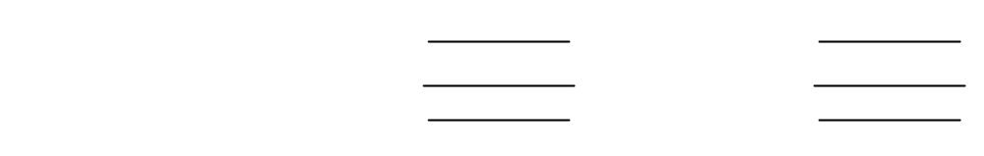
剪枝优化
预剪枝
  似然率统计量[Clark and Niblett, 1989]
后剪枝
  减错剪枝（REP）[Brunk and Pazzani, 1991]
    穷举所有可能的剪枝操作（删除文字，删除规则），复杂度非常高
    用验证集反复剪枝直到准确率无法提高
二者结合
  IREP[Fürnkranz and Widmer, 1994]
    每生成一条新规则即对其进行REP剪枝
  IREP*[Cohen, 1995]
    对IREP的改进
  RIPPER[Cohen, 1995]

Slide 33
大纲
基本概念
序贯覆盖
剪枝优化
  RIPPER
一阶规则学习
归纳逻辑程序设计

Slide 34
RIPPER [Cohen, 1995]
覆盖了两个负样本！
-
-
-
-
IREP*生成规则集
-
-
Rule 1
-
-
+
+
+
-
+
+
-
+
+
+
-
-
+
-
Rule 3
-
-
+
+
-
-
-
-
-
-
-
-
-
-
-
-
+
+
-
Rule 4
+
-
+
Rule 2
-
+
+
+
-
+
-
+
-
-
-
-

Slide 35
RIPPER [Cohen, 1995]
-
-
-
-
IREP*生成规则集
选取一条规则，找到其覆
盖的样例
-
-
-
-
+
+
+
-
+
+
-
+
+
+
-
-
+
-
Rule 3
-
-
+
+
-
-
-
-
-
-
-
-
-
-
-
-
+
+
-
Rule 4
+
-
+
Rule 2
-
+
+
+
-
+
-
+
-
-
-
-

Slide 36
RIPPER [Cohen, 1995]
-
-
-
-
IREP*生成规则集
选取该规则，找到其覆
盖的样例
  重新生成规则
-
-
-
-
+
+
+
-
+
+
-
+
+
+
-
-
+
-
Rule 3
-
-
+
+
-
-
-
-
-
-
-
-
-
-
-
-
+
+
-
Rule 4
+
-
+
Rule 2
-
+
+
+
-
+
-
+
-
-
-
-

Slide 37
RIPPER [Cohen, 1995]
-
-
-
-
IREP*生成规则集
选取该规则，找到其覆
盖的样例
    重新生成规则
    特化原规则再泛化
-
-
-
-
+
+
+
-
+
+
-
+
+
+
-
-
+
-
Rule 3
-
-
+
+
-
-
-
-
-
-
-
-
-
-
-
-
+
+
-
Rule 4
+
-
+
Rule 2
-
+
+
+
-
+
-
+
-
-
-
-

Slide 38
RIPPER [Cohen, 1995]
生成规则集
选取一条规则，找到其覆
盖的样例
    重新生成规则
    特化原规则再泛化
把原规则和新规则分别置
入规则集进行评价，留下
最好的
-
-
-
-
-
-
-
-
+
+
+
-
+
+
-
+
+
+
-
-
+
-
Rule 3
-
-
+
+
-
-
-
-
-
-
-
-
-
-
-
-
+
+
-
Rule 4
+
-
+
Rule 2
-
+
+
+
-
+
-
+
-
-
-
-

Slide 39
RIPPER [Cohen, 1995]
生成规则集
选取一条规则，找到其覆
盖的样例
    重新生成规则
    特化原规则再泛化
把原规则和新规则分别置
入规则集进行评价，留下
最好的。
4. 反复优化直到无法进步
-
-
-
-
-
-
-
-
+
+
+
-
+
+
-
+
+
+
-
-
+
-
Rule 3
-
-
+
+
-
-
-
-
-
-
-
-
-
-
-
-
+
+
-
Rule 4
+
-
+
-
+
+
+
-
+
-
+
-
-
-
-
RIPPER将所有规则放在一起优化，通过全局的考虑来缓解序贯覆盖的局部性

Slide 40
大纲
基本概念
序贯覆盖
剪枝优化
一阶规则学习
归纳逻辑程序设计

Slide 41
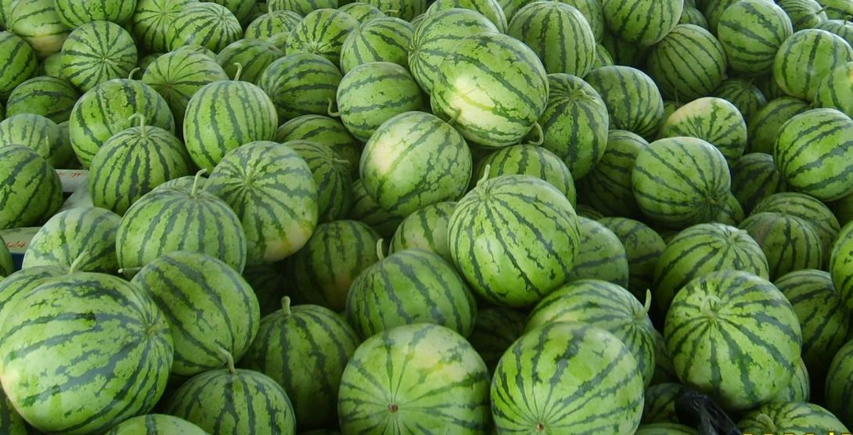
一阶规则学习
“一阶”的目的：描述一类物体的性质、相互关系
实际应用中很难量化颜色、…、敲声的属性值

Slide 42
一阶规则学习
利用一阶关系来挑“更好的”瓜
颜色更深
1
2
1比2好
根蒂更蜷
一般情况下可以省略全称量词

Slide 43

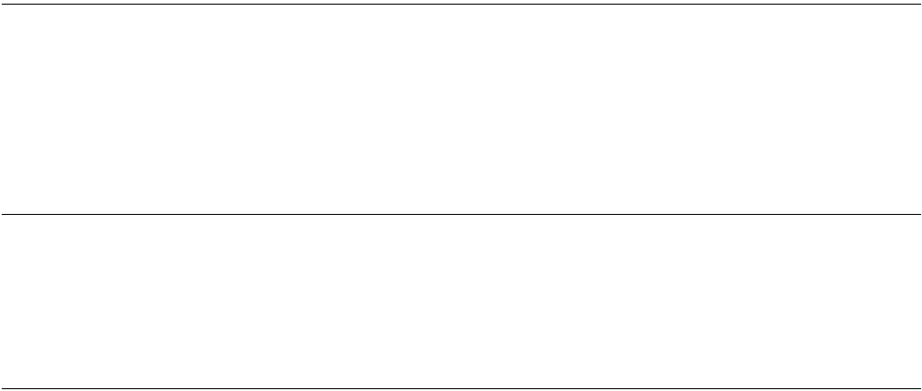
一阶规则学习
属性-值(Attribute-value)数据
【命题逻辑】
背景知识
关系型(Relational)数据
【一阶逻辑】
样例

Slide 44
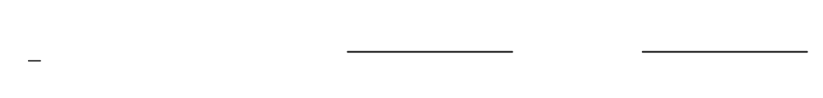
FOIL[Quinlan, 1990]
序贯覆盖生成规则集
自顶向下学习单条规则
  候选文字需考虑所有可能的选项
  规则生长的评判标准为FOIL增益
后剪枝优化规则集
能否引入新变量？
能否使用否定文字？
能否允许递归？
能否引入函数嵌套？：p(f(f…(f(X))))

Slide 45
大纲
基本概念
序贯覆盖
剪枝优化
一阶规则学习
归纳逻辑程序设计

Slide 46
归纳逻辑程序[Muggleton, 1991]
目标：完备地学习一阶规则（Horn子句）
仍然以序贯覆盖方法学习规则集
一般采用自底向上策略学习单条规则
  不需要列举所有可能的候选规则
  对目标概念的搜索维持在样例附近的局部区域
  自顶向下策略的搜索空间对于规则长度呈指数级增长

Slide 47
最小一般泛化(LGG)[Plotkin, 1970]
“泛化”：将覆盖率低的规则变换为覆盖率高的规则
“一般”：覆盖率尽可能高
“最小”：变换时对原规则的改动尽可能小
寻找两条规则LGG的步骤：
  找出两条规则中涉及相同谓词的文字
  考察谓词后括号里的项：
      s, t不是谓词相同的项，则 ，V为任意未出现过的变量
      s, t为谓词相同的项，递归考察其括号内的项
  删除没有相同谓词出现的文字

Slide 48
最小一般泛化(LGG)[Plotkin, 1970]

Slide 49
最小一般泛化(LGG)[Plotkin, 1970]
其他基于LGG的ILP算法
  考虑否定文字
  不同的初始化选择
    多条特殊规则
    考虑所有背景知识（RLGG）[Plotkin, 1971]
  …

Slide 50
逆归结[Muggleton and Buntine, 1988]
演绎(deduction) VS 归纳(induction)
“……猜想是很不好的习惯，它有害于作逻辑的推理。你所以觉得奇怪，是因为你没有了解我的思路，没有注意到往往能推断出大事来的那些细小问题（the small facts upon which large inferences may depend）。举例来说吧，我开始时曾说你哥哥的行为很不谨慎。请看这只表，不仅下面边缘上有凹痕两处，整个表的上面还有无数的伤痕，这是因为惯于把表放在有钱币、钥匙一类硬东西的衣袋里的缘故。对一只价值五十多镑的表这样不经心，说他生活不检点，总不算是过分吧！……。”
歇洛克·福尔摩斯
演绎法研究（The science of deduction）——《四签名》
规则（一般）
事实（特殊）
目标事实（特殊）
演绎
归纳

Slide 51
归结与逆归结[Muggleton and Buntine, 1988]
演绎：归结原理[Robinson, 1965]
归纳：逆归结
已成立的事实
规则
输入
归结掉（消去）已满足的文字p.
演绎：验证逻辑表达式的可满足性
输出
从此若需验证r是否可满足，只需验证q是否成立.
归结项
归结商
如何考虑带变量的逻辑表达式？

Slide 52
一阶逆归结
置换：用项替换变量
  复合置换：
  逆置换：
合一：通过置换让两个表达式相等
  最一般合一置换（MGU）：任意一个合一置换都是MGU的复合置换
MGU

Slide 53
一阶逆归结
一阶归结：当 ，
一阶逆归结：
例子（p. 353）：
  找一个不在归结项 中的 使
  存在一个解：
  使得

Slide 54
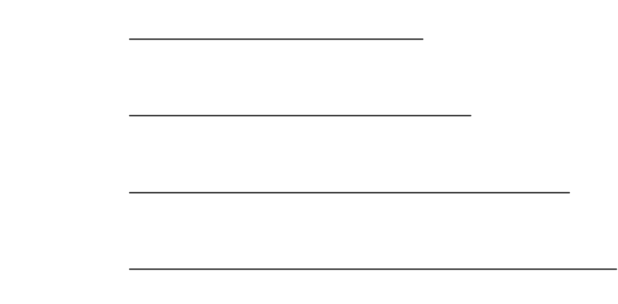
逆归结[Muggleton and Buntine, 1988]
四种完备的逆归结操作

Slide 55
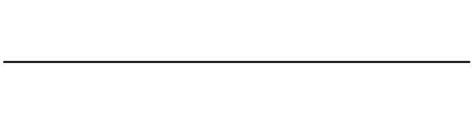
逆归结[Muggleton and Buntine, 1988]
吸收
吸收#2
吸收#1

Slide 56

逆归结[Muggleton and Buntine, 1988]
辨识

Slide 57
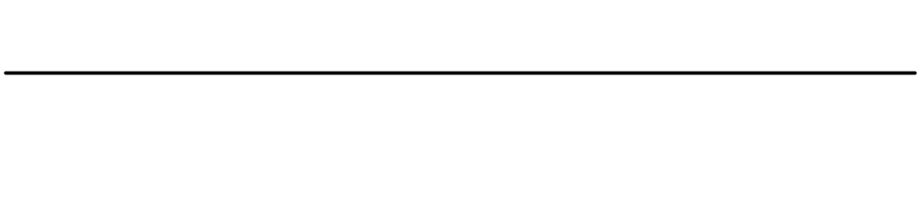
逆归结[Muggleton and Buntine, 1988]
内构

Slide 58
逆归结[Muggleton and Buntine, 1988]
内构

Slide 59

逆归结[Muggleton and Buntine, 1988]
互构

Slide 60
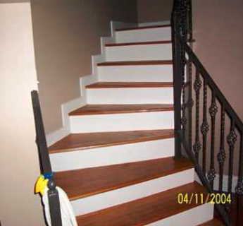
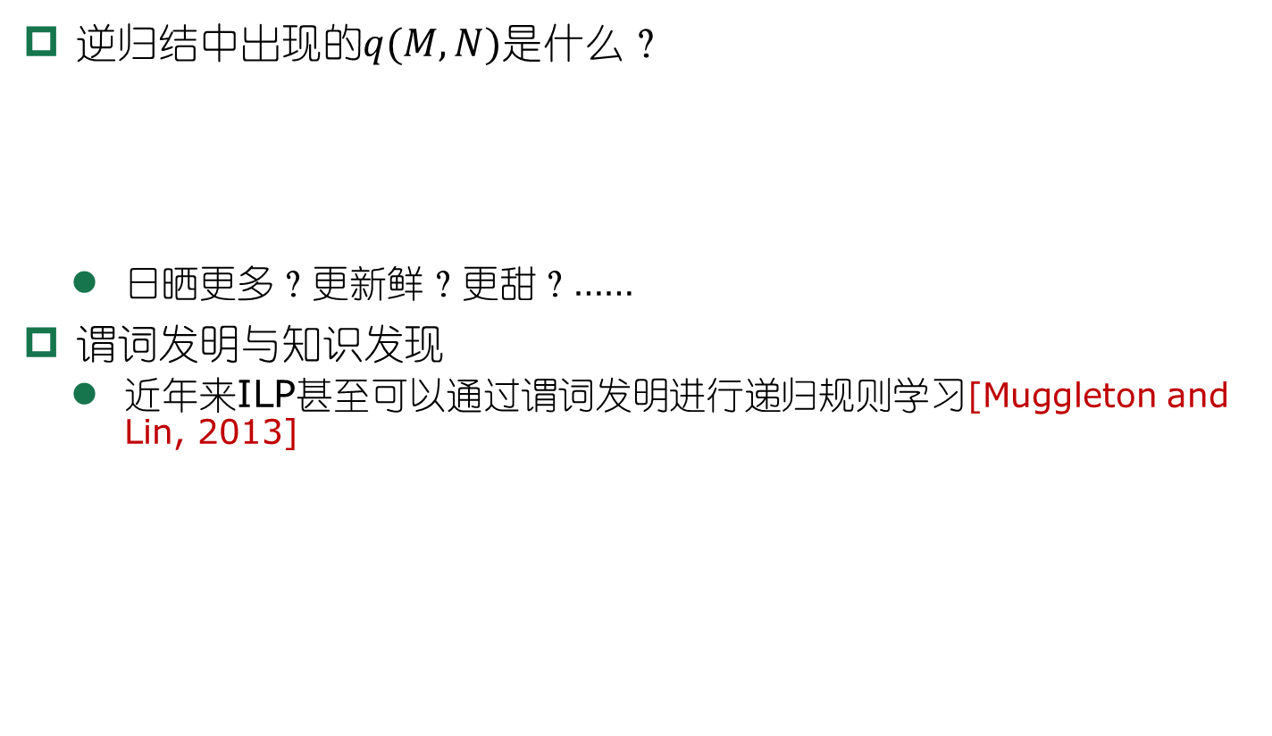
谓词发明
逆归结中出现的$q(M,N)$是什么？
  日晒更多？更新鲜？更甜？……
谓词发明与知识发现
  近年来ILP甚至可以通过谓词发明进行递归规则学习[Muggleton and Lin, 2013]
stair(X,Y) :- a(X,Y).
stair(X,Y) :- a(X,Z), stair(Z,Y).
a(X,Y) :- vertical(X,Z),horizontal(Z,Y).
自动发明得到的a(X,Y)即是楼梯的梯级
目标概念：“楼梯”

Slide 61
归纳逻辑程序学习
完备地学习一阶规则
谓词发明：发现领域中隐含的结构
得到的规则可直接作为逻辑程序进行应用
其他归纳逻辑程序学习方法：
  命题化学习[Lavrac and Dzeroski, 1993]
  逆蕴含[Muggleton, 1995]
  Meta-Interpretive Learning[Muggleton and Lin, 2013]
  ……

Slide 62
总结
逻辑规则
  命题规则、一阶规则
规则集学习：序贯覆盖
  单条规则学习：自顶向下、自底向上
  剪枝与后处理
一阶规则学习
归纳逻辑程序学习
  最小一般泛化
  逆归结

Slide 63
常用工具
WEKA中的JRIP（http://weka.sourceforge.net/doc.dev/weka/classifiers/rules/JRip.html）
ILP的集大成工具ALEPH（http://www.cs.ox.ac.uk/activities/machlearn/Aleph/aleph.html）
相对最小一般泛化：GOLEM（http://www.doc.ic.ac.uk/~shm/golem.html）
逆演绎：Progol（http://www.doc.ic.ac.uk/~shm/progol.html）
开源Prolog环境：
  YAP（http://www.dcc.fc.up.pt/~vsc/Yap/）
  SWI-Prolog（http://www.swi-prolog.org/）

